Slide 1


PROGETTO S1/L5
RISK
ASSESSMENT
MATTIA CHIRIATTI
MARCO D’ANTONI

Slide 2

TRACCIA
La vostra organizzazione vi ha incaricato di svolgere un risk assessment sulla seguente azienda.
Nome azienda: TechnoCorp
Settore: Tecnologia dell'informazione e servizi IT
Descrizione: TechnoCorp è un'azienda di medie dimensioni che opera nel settore IT, fornendo servizi di consulenza, sviluppo software e gestione di infrastrutture tecnologiche a clienti di diverse industrie. Fondata 15 anni fa, l'azienda conta circa 500 dipendenti distribuiti tra la sede centrale e 3 filiali regionali. Infrastruttura IT:
• Rete aziendale con server interni che ospitano applicazioni aziendali critiche, database e sistemi di archiviazione dati
• Utilizzo di cloud pubblici (AWS, Azure) per alcune applicazioni e servizi
• Rete wireless per dipendenti e guest
• Dispositivi personali (Bring Your Own Device) utilizzati dai dipendenti
• Numerosi laptop e workstation per sviluppatori e consulenti
• Sito web aziendale ospitato esternamente
• Firewall Perimetrale
• EDR/xDR su tutti i sistemi

Slide 3
TRACCIA
Clienti e dati sensibili
• TechnoCorp gestisce dati sensibili di clienti, come informazioni finanziarie, dati personali di dipendenti/clienti, proprietà intellettuale;
• I principali clienti includono banche, assicurazioni, aziende sanitarie e produttori
Personale e accessi:
• Amministratori di sistema con accesso totale all’infrastruttura;
• Sviluppatori con accesso ai sistemi di sviluppo;
• Personale di supporto tecnico con accesso limitato;
• Consulenti e collaboratori esterni con credenziali di accesso;
• Politica di password e autenticazione a due fattori implementata
Partendo dalla descrizione fornita, procedere con l’identificazione di uno scenario di rischio (Top-down) fino ad arrivare all’analisi del rischio di questo scenario.
• Identificazione del rischio
• Analisi degli asset
• Analisi delle vulnerabilità
• Analisi delle minacce
• Modellazione delle minacce
• Scenari di rischio
• Analisi del rischio qualitativa o semi-quantitativa
Per le probabilità di occorrenza, statistiche e stime, affidatevi a fonti note o studi di settore.

Slide 4
RISK IDENTIFICATION
Dopo una breve analisi, abbiamo individuato due rischi che coprono diverse categorie di rischi a livello organizzativo/aziendale, ovvero il rischio legato ai dispositivi BYOD e il rischio legato alla rete Wi-Fi condivisa fra dipendenti e guest.
I dispositivi BYOD implicano un rischio legato a infezioni da malware provenienti da reti esterne a quelle aziendali: non è insolito infatti per un malware scansionare l'intera rete a caccia di dispositivi o risorse vulnerabili, su cui installare eseguibili malevoli per prenderne il controllo.
In aggiunta, un dipendente potrebbe tramutarsi in una minaccia Insider, mettendo a repentaglio l’integrità e, più in generale, l’intera sicurezza dei dati sensibili aziendali.
Una rete Wi-Fi condivisa e non segmentata potrebbe essere facilmente vittima di un hacker, in quanto poco sicura e di quasi libero accesso nonostante il riconoscimento a due fattori o l’utilizzo di credenziali di accesso.
Le minacce, come anticipato, coprono diverse categorie di rischio:
Operativo
Compromissione dell’integrità dei dati e della rete aziendale
Cybersecurity
Compromissione della capacità di difesa da attacchi esterni
Privacy
Furto dei dati sensibili

Slide 5
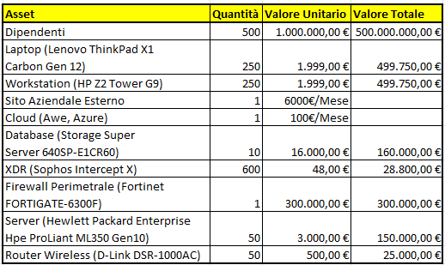
ANALISI DEGLI ASSET
Sito Aziendale Esterno: il valore unitario di questo asset comprende tutti i costi di manutenzione, gestione e cura dei dati sensibili all’interno del suo database;
Nella voce Server vanno considerati tutti i server descritti nella traccia;
L’alto numero di router è collegato all’alto numero di dispositivi che dovranno andare a gestire, fra quelli interni all’azienda e i dispositivi personali dei dipendenti.

Slide 6
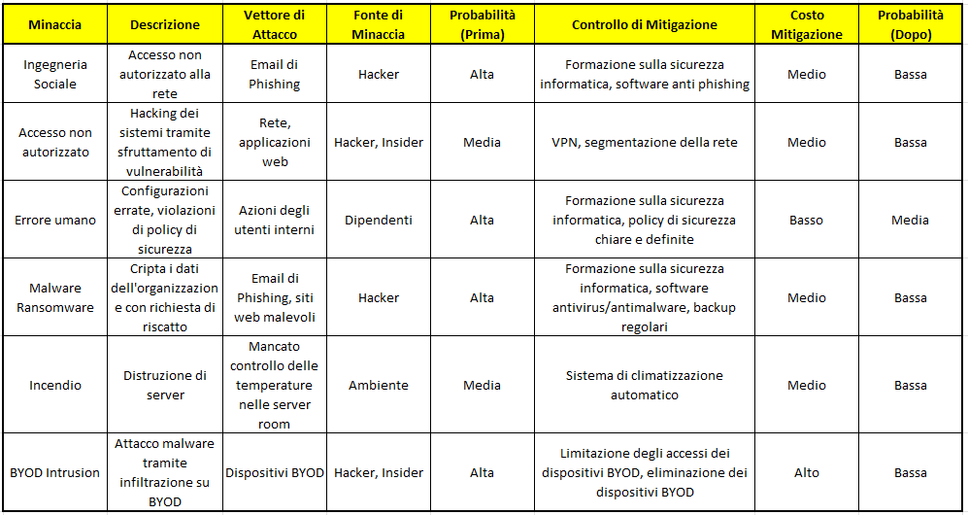
ANALISI DELLE MINACCE

Slide 7
ANALISI DELLE VULNERABILITÀ
Principali Vulnerabilità
Server
CVE-2024-23897: https://cve.mitre.org/cgi-bin/cvename.cgi?name=CVE-2024-23897
Jenkins 2.441 e versioni precedenti, LTS 2.426.2 e versioni precedenti non disabilitano una funzionalità del parser dei comandi CLI che sostituisce un carattere "@" seguito da un percorso di file in un argomento con il contenuto del file, consentendo agli aggressori non autenticati di leggere file arbitrari sul File system del controller Jenkins.
CVE-2017-9841: https://cve.mitre.org/cgi-bin/cvename.cgi?name=CVE-2017-9841
Util/PHP/eval-stdin.php in PHPUnit prima della 4.8.28 e 5.x prima della 5.6.3 consente agli aggressori remoti di eseguire codice PHP arbitrario tramite dati HTTP POST che iniziano con una sottostringa "<?php ", come dimostrato da un attacco su un sito con una cartella /vendor esposta, ovvero accesso esterno all'URI /vendor/phpunit/phpunit/src/Util/PHP/eval-stdin.php.
CVE-2021-3129: https://cve.mitre.org/cgi-bin/cvename.cgi?name=CVE-2021-3129
Ignition prima della versione 2.5.2, utilizzata in Laravel e altri prodotti, consente agli aggressori remoti non autenticati di eseguire codice arbitrario a causa dell'utilizzo non sicuro di file_get_contents() e file_put_contents(). Questo è sfruttabile sui siti che utilizzano la modalità debug con Laravel prima della 8.4.2.

Slide 8
ANALISI DELLE VULNERABILITÀ
CVE-2021-28481: https://cve.mitre.org/cgi-bin/cvename.cgi?name=CVE-2021-28481
Vulnerabilità legata all'esecuzione di codice in modalità remota di Microsoft Exchange Server
CVE-2021-26086: https://cve.mitre.org/cgi-bin/cvename.cgi?name=CVE-2021-26086
Le versioni interessate di Atlassian Jira Server e Data Center consentono agli aggressori remoti di leggere determinati file tramite una vulnerabilità di attraversamento del percorso nell'endpoint /WEB-INF/web.xml. Le versioni interessate sono precedenti alla versione 8.5.14, dalla versione 8.6.0 prima della 8.13.6 e dalla versione 8.14.0 prima della 8.16.1.
Interazione con componenti esterni
Policy di sicurezza assenti per il BYOD troppo permissivo
Segmentazione assente fra la rete Wifi Interna ed Esterna

Slide 9
THREAT MODELING - BYOD
Per iniziare un’analisi del rischio di tipo top-down, ci avvaliamo del framework di Shostack, utilizzando le sue 4 domande per delineare la minaccia individuata nella fase preliminare, ovvero una minaccia legata ai dispositivi BYOD.
1. What are we working on? → Sviluppo software e gestione infrastrutture tecnologiche
2.What can go wrong? → Dispositivi BYOD infetti, furto di dati sensibili
3.What are we going to do about it? → Eliminazione dispositivi BYOD, limitazioni all’accesso ai dati
4.Did we do a good job? → Controllo costante sul rispetto della policy BYOD, monitoraggio costante delle limitazioni all’accesso ai dati

Slide 10
THREAT MODELING - RETE WIFI
Per iniziare un’analisi del rischio di tipo top-down, ci avvaliamo del framework di Shostack, utilizzando le sue 4 domande per delineare la minaccia individuata nella fase preliminare, ovvero una minaccia legata alla rete Wi-Fi.
1. What are we working on? → Sviluppo software e gestione infrastrutture tecnologiche
2.What can go wrong? → Un criminale Informatico potrebbe accedere alla rete interna tramite la rete Wi-Fi condivisa e non segmentata
3.What are we going to do about it? → Segmentazione della rete
4.Did we do a good job? → Testare la nuova rete per assicurare una corretta segmentazione

Slide 11
RISK SCENARIO
DISPOSITIVI BYOD
MALWARE, INSIDERS
RETE INTERNA, DATI SENSIBILI
BYOD INTRUSION/ ATTACCO ALLA RETE INTERNA

Slide 12
RISK SCENARIO - GAP ANALYSIS
GAP - BYOD
Stato Corrente
Scarsa protezione contro possibili attacchi provenienti da dispositivi BYOD
Stato desiderato
Eliminazione dei dispositivi BYOD e susseguente miglioramento della protezione aziendale
GAP - WIFI
Stato Corrente
Rete non segmentata e, quindi, non sicura in quanto condivisa fra i dipendenti e guest
Stato desiderato
Rete segmentata e sicura

Slide 13
RISK SCENARIO - GAP ANALYSIS
ACTION PLAN - BYOD
Delineare una nuova policy per eliminare i dispositivi BYOD
Informare i dipendenti sulle ragioni di questa scelta strategica aziendale
Valutazione sui possibili dispositivi da acquistare
Acquisto dei dispositivi
Implementazione sistemi di sicurezza nei dispositivi
Integrazione con riconoscimento a 2 fattori, come da compliance aziendale
Integrazione di un sistema di monitoraggio degli accessi

Slide 14
RISK SCENARIO - GAP ANALYSIS
ACTION PLAN - RETE WIFI
Analisi della rete: individuazione del numero di sottoreti da creare
Segmentazione della rete
Messa in sicurezza della rete
Testing della segmentazione

Slide 15
RISK SCENARIO - GAP ANALYSIS
ROADMAP - BYOD
entro Giugno 2024
entro Luglio 2024
entro Agosto 2024
Settembre 2024
FASE 1
Implementazione nuova policy per eliminazione dispositivi BYOD
FASE 2
Acquisto nuovi dispositivi
FASE 3
Messa in sicurezza dei nuovi asset aziendali
FASE 4
Verifica della messa in sicurezza degli asset

Slide 16
RISK SCENARIO - GAP ANALYSIS
ROADMAP - RETE WIFI
entro Giugno 2024
entro Agosto 2024
Settembre 2024
FASE 1
Analisi completa della rete Wi-Fi aziendale
FASE 2
Segmentazione della rete e testing
FASE 4
Attivazione della nuova segmentazione di rete

Slide 17
ANALISI SEMI-QUANTITATIVA
Single Loss Expectancy o Asset Value per incidente = €500.000*
Annual Rate of Occurrence = 10
Annual Loss Expectancy = SLE * ARO = €5.000.000
Fatturato annuo = €10.400.000
Impatto = ALE/Fatturato = 5.000.000/10.400.000 = 48.1%
Verosomiglianza = 75%
*Per le stime: https://www.techcompany360.it/dati-di-mercato/byod-ma-quanto-mi-costi-i-numeri-della-sicurezza-violata-e-della-paura-in-un-report/

Slide 18
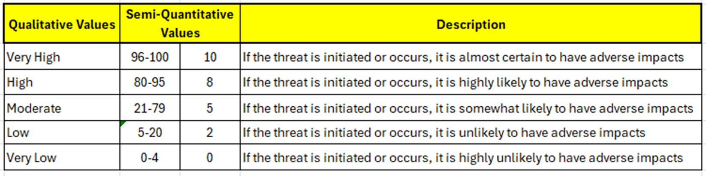
ANALISI SEMI-QUANTITATIVA
Basando la nostra analisi sulla NIST SP 800-30 Rev.1, Guide for Conducting Risk Assesment, Table G-4: Assessment Scale - Likelihood of Threat Event Resulting in Adverse Impacts, la probabilità legata all’evento avverso sull’azienda è Moderate, in quanto il suo tasso di Verosimiglianza è pari al 75%.

Slide 19
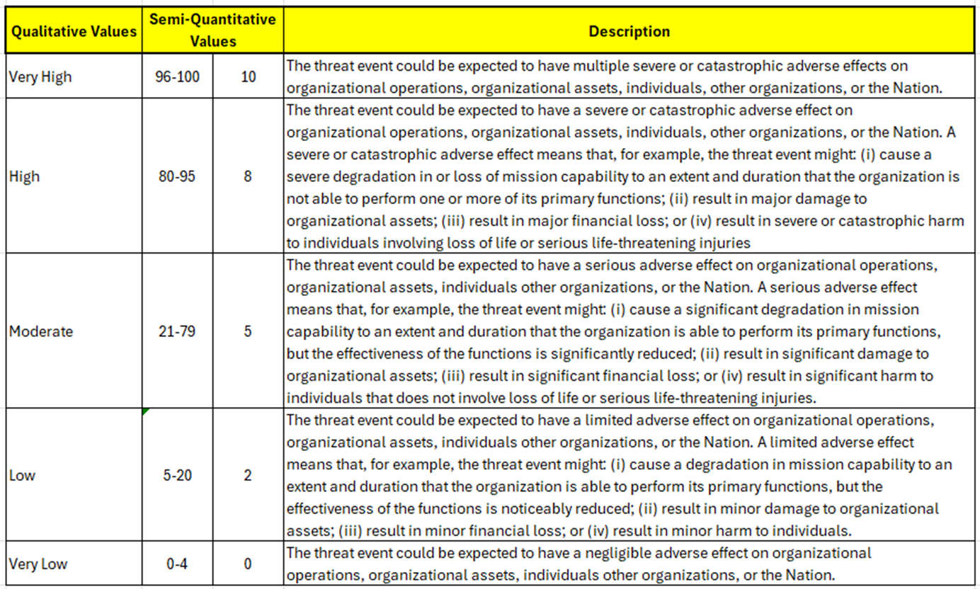
ANALISI SEMI-QUANTITATIVA
Basando la nostra analisi sulla NIST SP 800-30 Rev.1, Guide for Conducting Risk Assesment, Table H-3: Assessment Scale - Impact of Threat Events, l’impatto dell’evento avverso sull’azienda è Moderate, in quanto il suo tasso di Impatto è pari allo 48.1%.

Slide 20
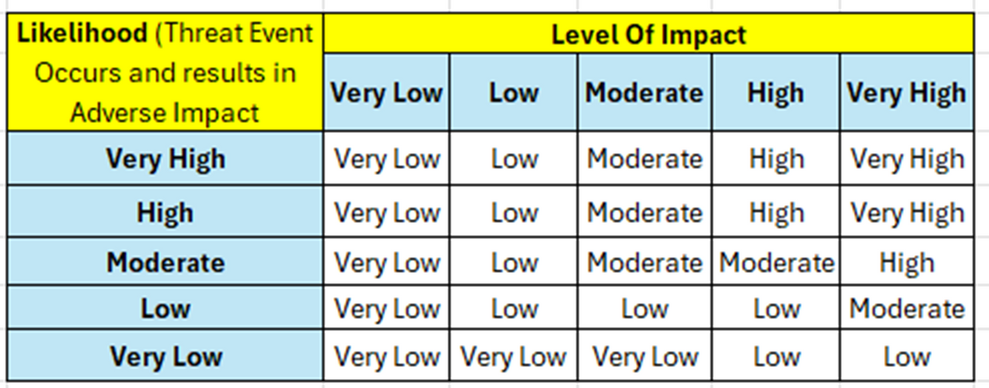
ANALISI SEMI-QUANTITATIVA
Basando la nostra analisi sulla NIST SP 800-30 Rev.1, Guide for Conducting Risk Assesment, Table I-2: Assessment Scale - Level of Risk (Combination of Likelihood and Impact), il livello di rischio dell’evento avverso sull’azienda è Moderato, in quanto prodotto della combinazione di una Verosomiglianza di un Impatto Moderati.

Slide 21

THANK YOU VERY MUCH!

